Slide 1
Unfold
By Aleksi Tommila & Janne Möttölä

Slide 2
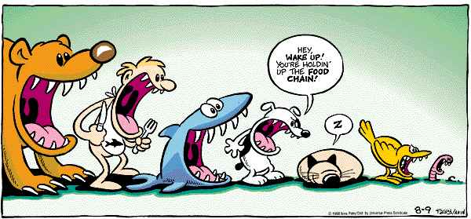
Projektin kuvaus
Pyrimme rakentamaan evoluutiosimulaattoria, jossa syntyisi emergenssiä olioiden käyttäytymisessä.
Simulaattorissa ei ole loppua, vaan se rullaa niin kauan kuin sitä vain jaksetaan katsoa.

Slide 3
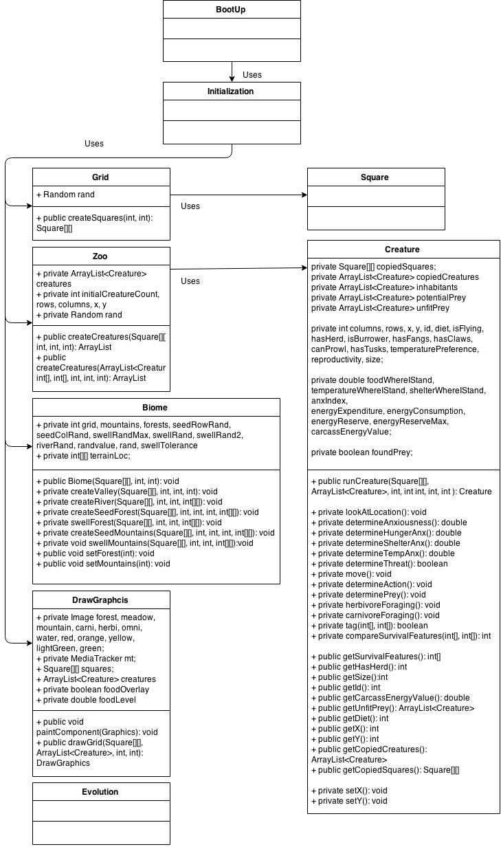
Luokkarakenne
Toiminnallisuus on jaettu selkeisiin luokkiin ja niillä on jokaisella oma spesifi funktionsa.
Initializationissa toistetaan ohjelman päälooppia, josta kutsutaan muita toimintoja.
Biomissa randomoidaan ympäristö jokaisella ajolla erikseen.
Creaturessa hoidetaan otusten toimintaa
Grid ja Zoo –luokat ovat vastuussa ruutu- ja otustaulukoiden luomisesta ja täyttämisestä

Slide 4
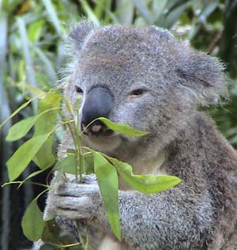
Mitä saavutimme
Simulaattorissa näkyy selkeitä elämän merkkejä ja koodi on pullollaan olioita.
Ympäristöön syntyy lisää ruokaa itsestään ja otukset syövät sitä tai toisiaan.

Slide 5
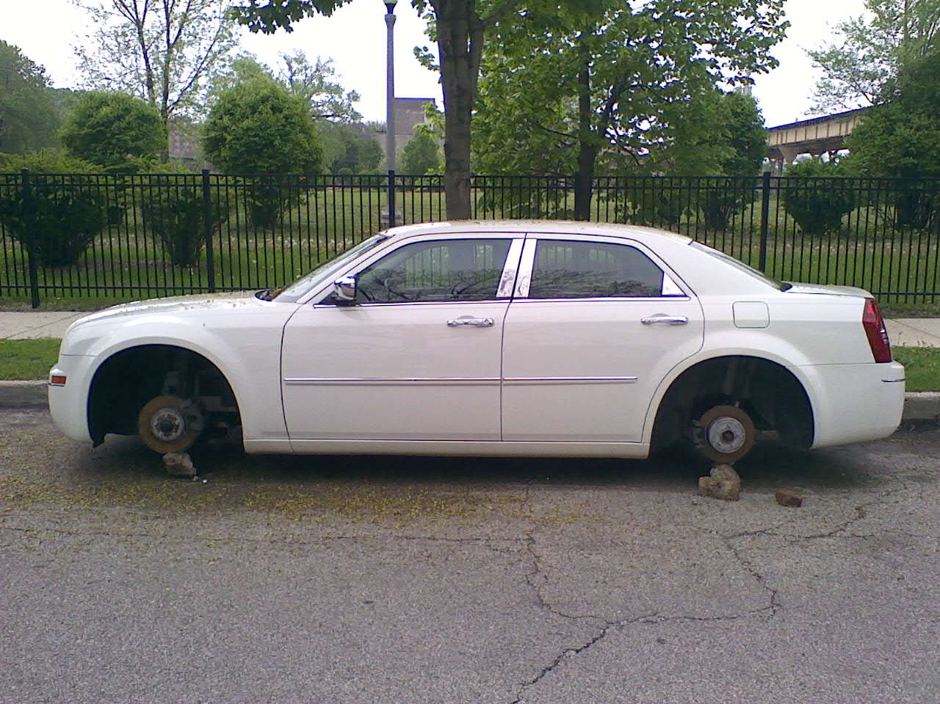
Mitä jäi pois
Otusten lisääntyminen ja varsinainen evoluutio
Muisti
Päämenu
Stop / highlight –toiminto

Slide 6
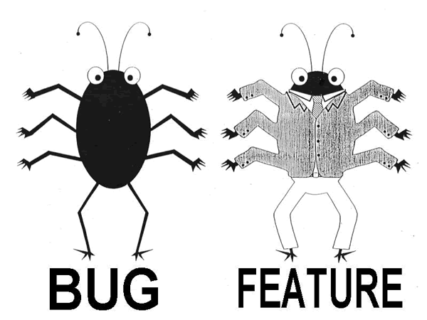
Pelinkehityksessä läpikäytyjä ominaisuuksia part I
Evoluution tapahtuminen otuksen elinkaaren aikana
Petoeläin etsii ruudusta saaliita ja löytää itsensä
Random() metodi toimi painotettuna noppana ja sen seurauksena otukset valuivat vääjäämättä vasemmalle
Kaikkien toimintojen suorittaminen ruudussa samaan aikaan
Köyriminen, syöminen, saalistaminen, tms

Slide 7

Pelinkehityksessä läpikäytyjä ominaisuuksia part II
Otukset etsivät jatkuvasti samalta alueelta ruokaa ja nääntyvät kun sitä ei löydy
Saalistaja seuraa samaa saaliseläintä loputtomiin, jota se ei kuitenkaan koskaan uskalla saalistaa
Otus tulkitsee itsensä potentiaaliseksi parittelukumppaniksi

Slide 8
Jatkokehitys
Luonnollisesti suunnitellut puuttuvat ominaisuudet kuten lisääntyminen, varsinainen evoluutio, muisti, menu ja stop / highlight ovat luonnollisia lisättäviä osia jatkokehityksessä.
Näiden lisäksi voisi olla hauska mahdollistaa kustomoitujen mörköjen lisääminen peliin haluttuun sijaintiin.
Mikäli haluttaisiin jatkokehittää simulaattoria todella pitkälle, niin ajatus simulaattorin muuttamisesta survival-luonteiseksi pelattavaksi peliksi voisi olla mielenkiintoinen ja paljon mahdollisuuksia tarjoava suunta.

